Slide 1

Antička mitologija kroz prizmu transmedijalnosti
MŽSV nastavnika klasičnih jezika Srednja škola Mate Blažine Labin
Ružica Jauk, prof.
26. kolovoz 2024.

Slide 2
Transmedij
Transmedij je prijenos dijelova iste sadržajne cjeline kroz različite medije (književni tekst, film, strip…) može uključivati i interaktivne objekte, događaje i tehnologije.

Slide 3
Antički mit - POTOP(priča o velikom potopu stara 5000 godina)
Publije Ovidije Naso
Oktavijan August
Hesiod: Poslovi i dani
Metamorfoze

Slide 4
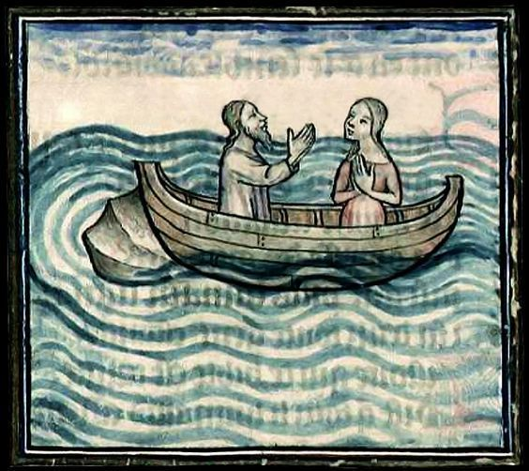
DEUKALION I PIRA LATINSKI JEZIK (youtube.com)
Škola za život

Slide 5
Deukalion i Pira
Zeus je odlučio uništiti ljudski rod zbog pokvarenosti. Poslao je na zemlju potop. Spasio se je jedino Deukalion sa svojom ženom Pirom jer mu je njegov otac Prometej na vrijeme otkrio Zeusovu namjeru. Deukalion je načinio veliku arku opskrbio se zalihama hrane i nakon devet dana strašne poplave, kada je voda počela opadati pristao na goru Parnas. Nakon potopa prinio je žrtvu zahvalnicu za spas i time stekao Zeusovu naklonost te mu je dozvolio da iznova nastani svijet ljudima. Zeus je zapovjedio Deukalionu i Piri da iza sebe bacaju »kosti velike majke«. Shvativši smisao Zeusove odredbe (»velika majka« je zemlja), bacali su se iza sebe kamenje. Od Deukalionova kamenja nastali su muškarci, a od Pirinih žene. Zemlju su napučili ljudi novog roda: ljudi od kamena.
Zamarovsky, Junaci antičkih mitova, ŠK Zagreb, 1973.

Slide 6
U mitologiji, priča kaže da je Zeus želio uništiti čitav ljudski rod zbog zločina Likaonovih sinova. Prometej je upozorio Deukaliona da sagradi lađu i u nju se skloni za vrijeme potopa koji je trajao 9 dana i 9 noći bez prestanka. Deukalion i Pira su se pomolili božici Temidi za spas ljudskoga roda. Ona im je rekla da preko ramena bacaju kosti svoje majke. Shvatili su da je božica govorila o kostima majke Zemlje, tj. kamenju. Od kamenja koje je bacila Pira nastale su žene, a od kamenja koje je bacio Deukalion muškarci.[1]
Izvor
Graves, Robert (2003) Grčki mitovi, Zagreb

Slide 7
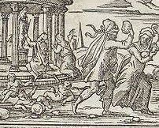
Deukalion i Pira u ilustraciji izdanja Ovidijevih Metamorfoza iz 1562.

Slide 8
Deukalion i Pira
Poveznice za film
The Flood: Deucalion and Pyrrha | Greek Mythology Explained | Greek Mythology Stories | ASMR Stories (youtube.com) (14 minuta)
https://www.youtube.com/watch?v=Bb_OoCzRLH4 (15 minuta)
Deucalion and Pyrrha: The Great Flood, Part 3 | A Tale from Greek Mythology
deukalion i pira myth (animirani film) (4 minute)
The Great Flood of Greek Mythology - Greek Mythology in Comics - See U in History (youtube.com)

Slide 9
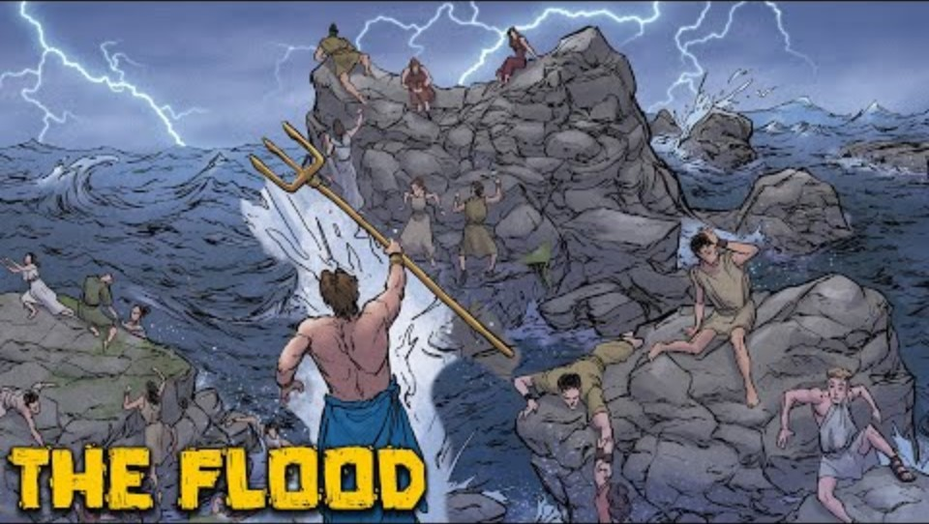

Slide 10
Deukalion i Pira
Sumerski ep o potopu (priča o Ziusudri)-fragmentarno je sačuvana u Postanku iz Eridua, napisanom sumerskim klinopisom koji potječe iz 17. st. pr. n. e.
Babilonsko-asirski Ep o Gilgamešu (priča o Utnapištimu)
Akadski ep Atrahasis
Židovska povijest, Biblija (Knjiga Postanka, Noa)
Notes:
Deukalion je inačica teme o općem potopu

Slide 11
Sumerski mit o potopu
Prvi dio priče govori o stvaranju čovjeka i životinja te utemeljenju prvih gradova: Eridua, Bad-tibira, Larse, Sipara i Šurupaka.
Nakon dijela priče koji nedostaje upoznati smo s opisom prema kojemu su bogovi odlučili poslati potop kako bi uništili čovječanstvo.
Bog Enki, gospodar podzemnog mora i svježe vode te sumerski ekvivalent babilonskog boga Ea, dao je upozoriti Ziusudru da sagradi veliki brod.
Dio u kojem se opisuju upute za izgradnju broda također nedostaje.
Tekst potom opisuje sâm potop; strahovitu oluju koja je bjesnila sedam dana. Tekst na tom dijelu ploče glasi: „veliki brod bijaše bacan amo-tamo na velikim vodama”.
Kad se pojavio Utu, Ziusudra je otvorio prozor i pao na koljena te je žrtvovao vola i ovcu. Nakon još jednog dijela priče koji nedostaje, tekst opisuje kako se voda počela povlačiti, a Ziusudra se ponizno pojavio pred Anuom i Enlilom, koji su mu dali „vječni dah”. Zatim su ga bogovi poveli da boravi u Dilmunu. Preostali dio teksta je izgubljen.

Slide 12
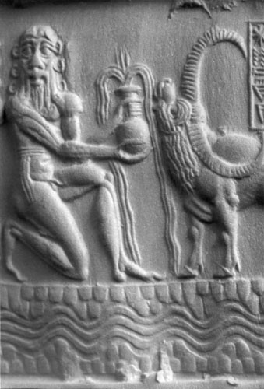
Povijesna jezgra sumerskog i babilonsko -asirskog mita o potopu danas je arheološki dokazana.
Izlijevanje rijeka kod Šurupaka, Uruka, Kiša i drugdje koji su radiokarbonskom metodom datirani u razdoblje oko 2900 g. pr. n. e.

Slide 13
Utnapištim i Ep o Gilgamešu
Na jedanaestoj pločici babilonskog Epa o Gilgamešu, Utnapištim je naveden kao mudri kralj sumerskog grada-države Šurupaka zajedno sa svojom neimenovanom ženom. Usto, Utnapištim je preživio potop koji su bogovi poslali kako bi utopili svako živo stvorenje na zemlji. Utnapištima je o planu bogova u tajnosti upozorio bog Enki i preporučio mu da sagradi veliki brod ili arku kako bi spasio sebe, svoju obitelj te predstavnike svake vrste životinja.[11] Nakon što je potop završio, arka se usidrila na planini Nisir. Kada se nakon sedam dana Utnapištimova arka primirila, Utnapištim je pustio golubicu, koja naposljetku nije pronašla mjesto za gnijezdo i kasnije se vratila. Zatim je poslana lastavica koja se vratila nakon što nije pronašla grgeča. Međutim, kada je poslan gavran, on se nije vratio. Utnapištim je tada prinio žrtvu i prolio vino u slavu boga Enkija na vrhu planine Nisir. Zbog toga što su preživjeli potop, Utnapištimu i njegovoj ženi bogovi su darovali besmrtnost. Napokon, njega su uzeli bogovi kako bi zauvijek živio „na ušću rijeka” i dan mu je epitet „udaljen, odsutan, sanjarski”.
Notes:
Gilgameš, sumerski kralj prve dinastije Uruka(oko 2600. pr. Kr.). Isprva mu je ime bilo Bilgameš, sa značenjem »Stari je mlad čovjek«. Gilgameš je sumerski, babilonski i asirski junak, jedan od glavnih likova sumerske i asirsko-babilonske mitologije, opjevan u epu Gilgameš.

Slide 14
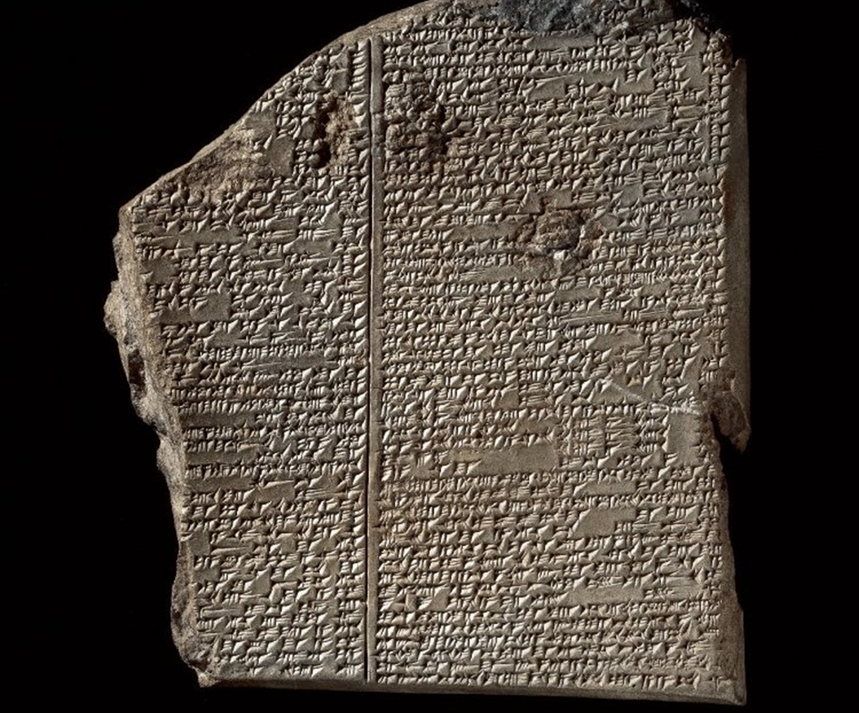
Glinena ploča (XI.) koja govori o potopu iz epa o Gilgamešu napisana klinopisom na akadskom jeziku
potječe iz 7. stoljeća prije Krista

Slide 15
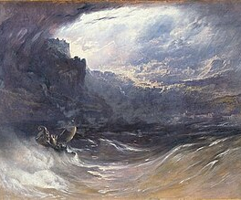
Potop, John Martin, ulje na platnu, 1834.

Slide 16
Akadski Ep Atrahasis
spominje kako je bog Enki upozorio heroja Atrahasisa da sagradi brod kako bi se spasio od potopa. Pri spomenu potopa nije potpuno jasno kako će do njega doći, a ep tvrdi da će čovječanstvo biti uništeno zajedno s pretpotopnim gradovima.

Slide 17
Biblija, Knjiga Postanka, Potop 6-9
11 U očima Božjim zemlja se bila iskvarila; nepravdom se napunila. 12 I kad je Bog vidio kako se zemlja iskvarila – ta svako se biće na zemlji izopačilo – 13 reče Bog Noi: »Odlučio sam da bude kraj svim bićima jer se zemlja napunila opačinom; i, evo, uništit ću ih zajedno sa zemljom. 14 Napravi sebi korablju od smolastoga drveta; korablju načini s prijekletima i obloži je iznutra i izvana paklinom. 15 A pravit ćeš je ovako: neka korablja bude trista lakata u duljinu, pedeset u širinu, a trideset lakata u visinu. 16 Na korablji načini otvor za svjetlo, završi ga jedan lakat od vrha. Vrata na korablji načini sa strane; neka ima donji, srednji i gornji kat. 17 Ja ću, evo, pustiti potop – vode na zemlju – da izgine svako biće pod nebom, sve u čemu ima dah života: sve na zemlji mora poginuti. 18 A s tobom ću učiniti savez; ti ćeš ući u korablju – ti i s tobom tvoji sinovi, tvoja žena i žene tvojih sinova. 19 A od svega što je živo – od svih bića – uvedi u korablju od svakoga po dvoje da s tobom preživi, i neka budu muško i žensko. 20 Od ptica prema njihovim vrstama, od životinja prema njihovim vrstama i od svih stvorova što po tlu puze prema njihovim vrstama: po dvoje od svega neka uđe k tebi da preživi. 21 Sa sobom uzmi svega za jelo pa čuvaj da bude hrane tebi i njima.«

Slide 18
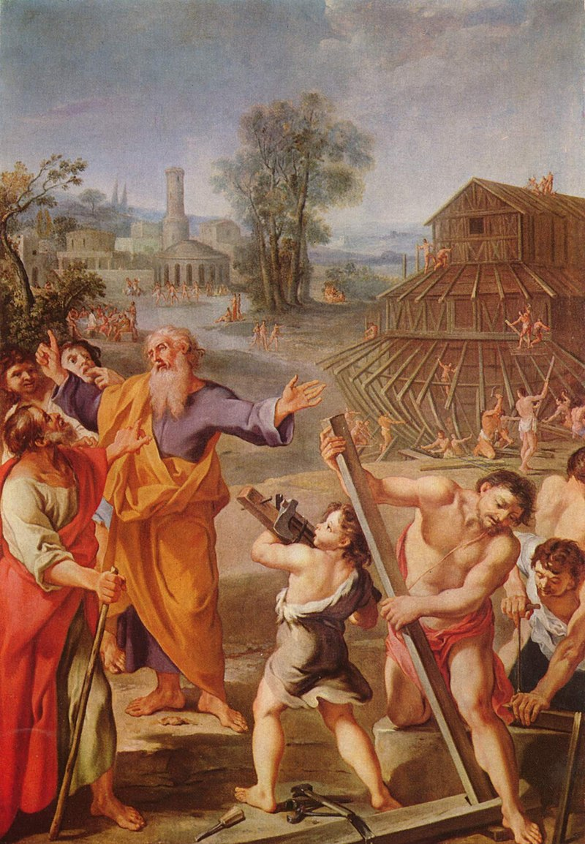
Noina arka. Noa izdaje upute, a ljudi grade arku - francuski umjetnik oko 1675.

Slide 19
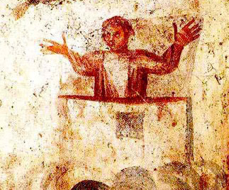
Prikaz Noe i golubice koja se s maslinovom grančicom vraća u arku nakon povlačenja voda, ranokršćanske katakombe (2. – 4 st.)

Slide 20
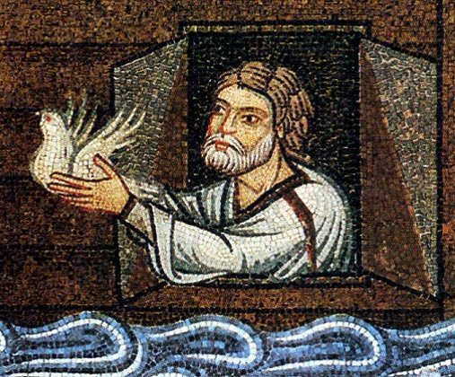
Noa pušta golubicu da provjeri je li Potop prošao i kopno se pojavilo
(mozaik iz XIII. stoljeća u bazilici Sv. Marka u Veneciji, detalj).

Slide 21
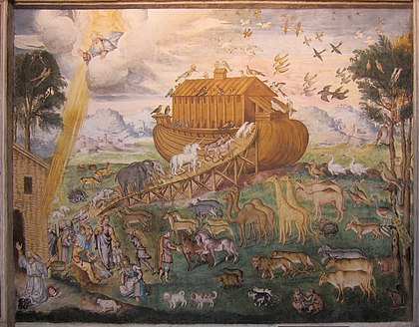
Slika Noine arke, Aurelija Luinija, oko 1556.

Slide 22
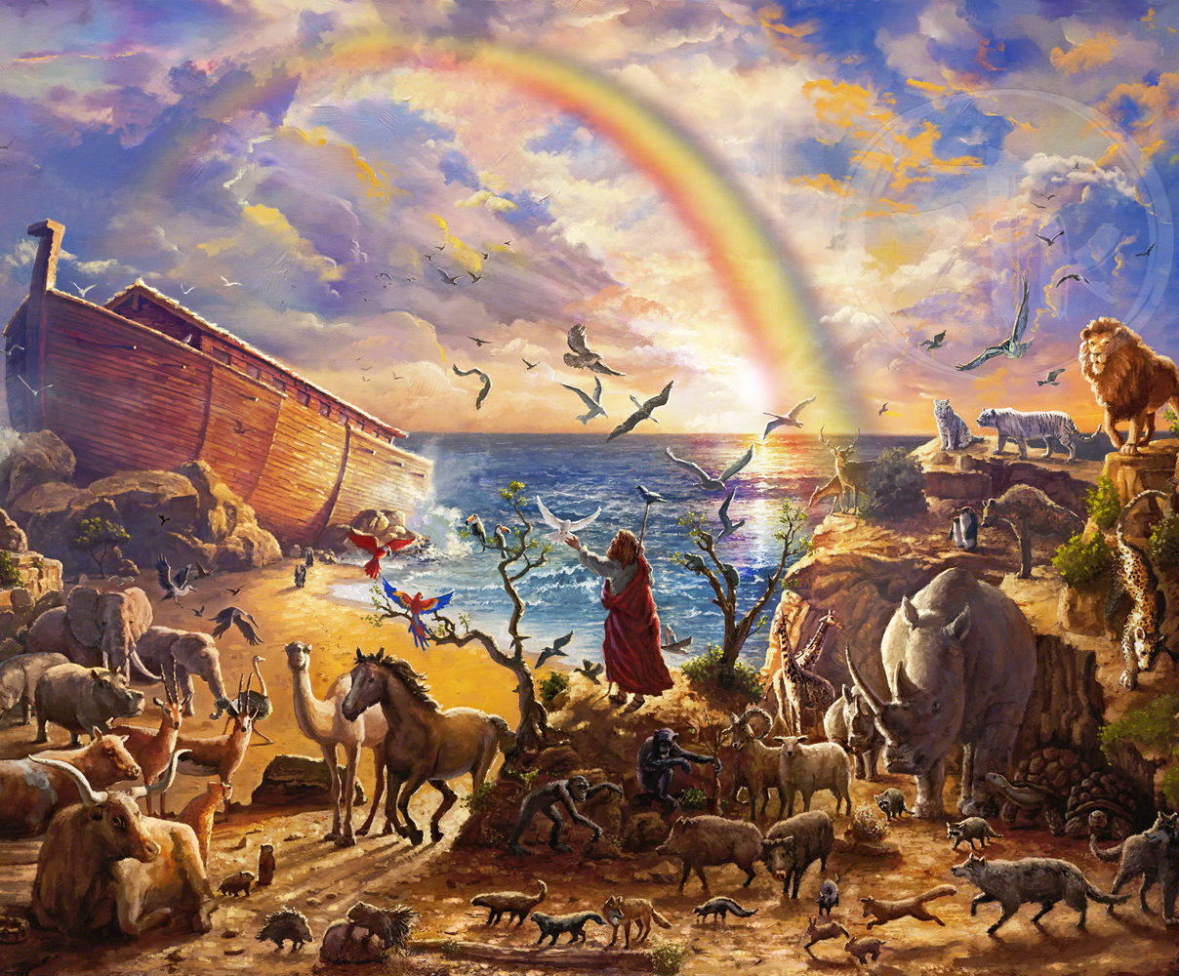
Noa je živio oko 2900. godina prije Krista

Slide 23
Sličnosti između priče o Noinoj arci, sumerske priče o Ziusudri te babilonskih priča o Atrahasisu i Utnapištimu vidljive su u odgovarajućim dijelovima pojedinih inačica
„(...) oluja je bjesnila (...) sedam dana i sedam noći.” – Ziusudra 203
„Sedam dana i sedam noći trajala je oluja.” – Atrahasis III, iv, 24
„Šest dana i sedam noći trajaše vjetar i oluja.” – Gilgameš XI, 127
„I udari dažd na zemlju da pljušti četrdeset dana i četrdeset noći.” – Knjiga Postanka 7:12

Slide 24
„On ponuđaše žrtvu.” – Atrahasis III, v, 31
„I ponudi žrtvovanje.” – Gilgameš XI, 155u
„I podiže Noa žrtvenik Jahvi; uze od svih čistih životinja i od svih čistih ptica i prinese na žrtveniku žrtve paljenice.” – Knjiga Postanka 8:20

Slide 25
„(...) podigne žrtvenik i ponudi žrtve bogovima.” – Beros
„Bogovi osjetiše miris [paljenice].” – Atrahasis III, v, 34
„Bogovi osjetiše slatki miris [paljenice].” – Gilgameš XI, 160
„Jahve omirisa miris ugodni pa reče sebi: »Nikad više neću zemlju u propast strovaliti zbog čovjeka, ta čovječje su misli opake od njegova početka; niti ću ikad više uništiti sva živa stvorenja, kako sam učinio.«” – Knjiga Postanka 8:21

Slide 26
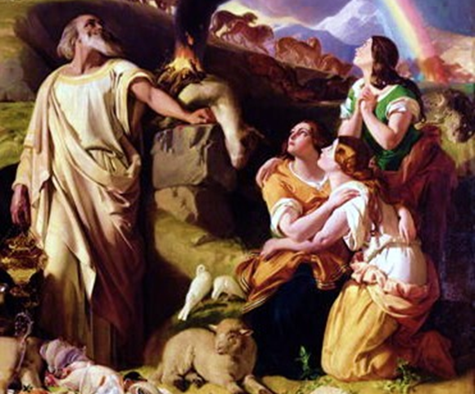
Noina žrtva, Daniel Maclise, ulje na platnu, 1854.

Slide 27
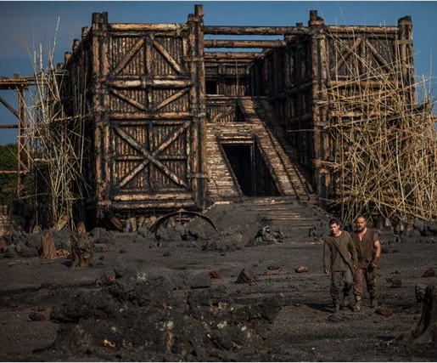
Noina arka

Slide 28
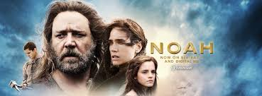

Slide 29
Filmski spektakl „Noah“
izdavač „Paramount Pictures“
u film je uložila preko 170 milijuna dolara, zarada preko 240 milijuna
Darren Aronofsky režiser izdao je prije samog filma i roman u stripu o Noi (hibrid između biblijskog lika i futurističkog apokaliptičnog junaka u stilu Pobješnjelog Maxa) reklamiran uz odgovarajuće upozorenje:
„Film je nadahnut pričom o Noi. Iako smo koristili pravo umjetničke slobode, vjerujemo kako je film vjeran biti, vrijednostima i integritetu priče koja je kamen temeljac vjere milijunima ljudi širom svijeta. Biblijska priča o Noi može se pronaći u Knjizi Postanka.“

Slide 30
Hollywoodski Noa
Biblijski Noa
Hollywoodski Noa je vjerski fanatik, suočen s deističkim ‘Stvoriteljem’ koji mrzi ljude i nepravedan je
Noa on pokazuje karakteristike nekakva ekstremizma, vjerskog fanatizma – spreman je žrtvovati ljudski rod pa i svoju obitelj i sama sebe samo da bi nominalno proveo u djelo ono što on doživljava kao Božju volju
Biblijski Noa nije vjerski fanatik, nije izgubio razum i ne tapka u mraku tražeći Božju volju niti koristi borilačke vještine i nasilje da bi sproveo Božji plan
Notes:
deizam (franc. déisme, od lat. deus: Bog), filozofsko-religijsko učenje po kojem izvan ovoga svijeta postoji Bog stvoritelj, ali koji nakon stvaranja ne utječe na razvoj i povijest onoga što je stvorio.

Slide 31
Je li Bog šutljiv, osvetoljubiv, nepravedan, ćudljiv?
Može li se gorljiva vjera poistovjetiti s vjerskim fanatizmom (koji nužno vodi u stranputicu)?
Je li Darren Aronofsky režirao ovaj film bez projiciranja vlastitih životnih stavova i intencije da ih publika prihvati, i je li takvo nešto uopće moguće izbjeći i zadržati objektivnost i nepristranost autora kad je u pitanju bilo koja forma umjetnosti?

Slide 32
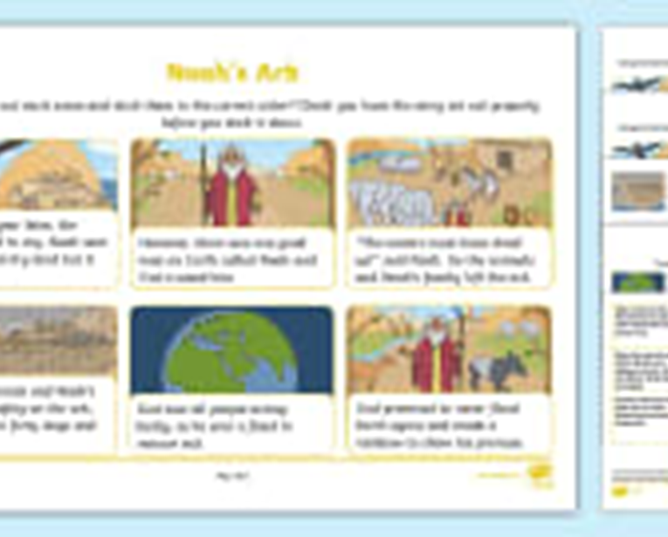
Strip - Noina arka

Slide 33
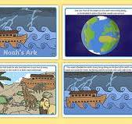

Slide 34
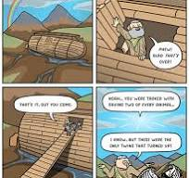

Slide 35
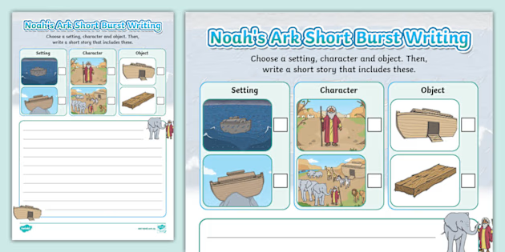
https://www.twinkl.hr/search?q=noah+ark+story+template+comic+strip

Slide 36
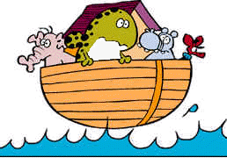
Boner's Ark
Boner's Ark je američki strip koji je stvorio Mort Walker , također tvorac Bube Baileya . Walker je debitirao s stripom pod pseudonimom "Addison" 11. ožujka 1968. [ 1 ] Naslov je referenca na Noinu arku abrahamskih religija .
Dizajnirao i napisao Mort Walker, Boner's Ark se prvi put pojavio 11. ožujka 1968. Serijal je trajao do 27. svibnja 2000., a posljednja traka prikazuje kako Arka stiže do kopna.
Serija se također prikazivala u Norveškoj i Švedskoj pod imenom Arken , u Finskoj kao Masan arkki , u Danskoj kao Olsenova arka i u Italiji kao L'arca di Gian Noè (Ivana Noina arka). U Nizozemskoj se izvodio pod imenom De Ark van Zoo (Kovčeg zoološkog vrta).
https://en.wikipedia.org/wiki/Boner%27s_Ark

Slide 37
Ovidije, Metamorfoze I, 1 381- 394
Deukalion i Pira
Mota dea est sortemque dedit : “ Discedite templo
et velate caput cinctasque resolvite vestes
ossaque post tergum magnae iactate parentis .”
Obstipuere diu , rumpitque silentia voce
385Pyrrha prior iussisque deae parere recusat ,
detque sibi veniam pavido rogat ore , pavetque
laedere iactatis maternas ossibus umbras .
Dirnuta božica odgovor daje: "Napustite hram
I zavijte glavu, odriješite sve što opasuje tijelo,
kosti velike majke za svoja pobacajte leđa."
Nijemi su ostali dugo, a Pira je glasom tišinu
probila prva, pokorit' se nalogu odbija, moli
drhtavom usnom da da joj se oprost jer strašno se boji
bacanjem kosti da mogla bi majčinu sjenu povrijedit'.

Slide 38
Interea repetunt caecis obscura latebris
verba datae sortis secum inter seque volutant .
390Inde Promethides placidis Epimethida dictis
mulcet et “ aut fallax ” ait “ est sollertia nobis ,
aut pia sunt nullumque nefas oracula suadent .
Magna parens terra est , lapides in corpore terrae
ossa reor dici ; iacere hos post terga iubemur .”
Tamne međutim je riječi, iz mračnoga skrovišta date,
svatko u sebi ponavljao, govor pak prevrću skupa.
Zatim Prometejev sin je umirio riječima blagim
kćer Epimetej a, kaže joj: "Il' me promišljanje vara,
ili je odgovor svet te nikakvog ne traži grijeha.
Velika majka je zemlja, a kosti su njezinog tijela
stijene, bar mi se čini, te njih nam je bacat' za leđa."

Slide 39
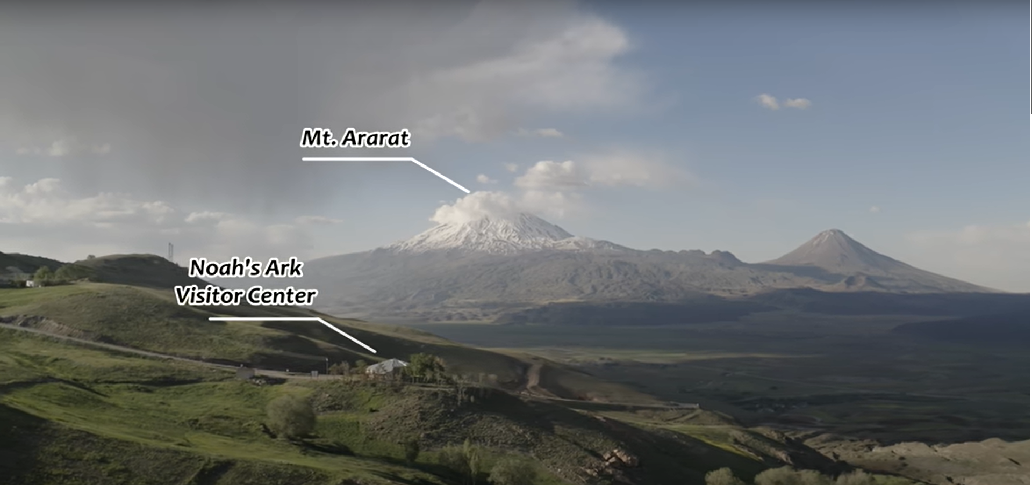

Slide 40
Literatura:
Zamarovsky, Junaci antičkih mitova, ŠK Zagreb, 1973.
Stephanie Dalley: Myths from Mesopotamia - Creation, The Flood, Gilgamesh, and Others, Oxford University Press, 2008.
http://etcsl.orinst.ox.ac.uk/cgi-bin/etcsl.cgi?text=t.1.8.1.3# Prijevod na engleski, "Smrt Gilgameša"
http://etcsl.orinst.ox.ac.uk/cgi-bin/etcsl.cgi?text=t.5.2.5# Prijevod na engleski, "Pjesme o ranim vladarima"
S. Langdon: The Chaldean Kings Before the Flood, Journal of the Royal Asiatic Society, 1923., str. 251-259.
Harriet Crawford: Sumer and the Sumerians, Cambridge University Press, 1991., str. 19.
M. E. L. Mallowan: Noah's Flood Reconsidered, Iraq, 1964.
W. G. Lambert, A. R. Millard, Miquel Civil: Atra-Hasis: The Babylonian Story of the Flood, Eisenbrauns, 1999.
R. M. Best: Noah's Ark and the Ziusudra Epic, Eisenbrauns, 1999., ISBN 0-9667840-1-4

Slide 41
Harriet Crawford: Sumer and the Sumerians, Cambridge University Press, 1991., str. 19.
M. E. L. Mallowan: Noah's Flood Reconsidered, Iraq, 1964.
W. G. Lambert, A. R. Millard, Miquel Civil: Atra-Hasis: The Babylonian Story of the Flood, Eisenbrauns, 1999.
R. M. Best: Noah's Ark and the Ziusudra Epic, Eisenbrauns, 1999., ISBN 0-9667840-1-4Samuel N. Kramer: Reflections on the Mesopotamian Flood, 1967.
Jeffrey H. Tigay: The Evolution of the Gilgamesh Epic, University of Pennsylvania Press, Philadelphia, 1982.
Ziusudra | Noah, Flood & Sumerian | Britannica. www.britannica.com (engleski). Pristupljeno 30. listopada 2023.
H. H. Schmid: The So-Called Yahwist, 1976. i A. Campbell i M. O'Brien: Sources of the Pentateuch, 1993.

Slide 42
https://biblija.ks.hr/knjiga-postanka/6
https://www.youtube.com/watch?v=To60-nRkVZ8
https://www.gutenberg.org/files/21765/21765-h/21765-h.htm
https://www.perseus.tufts.edu/hopper/text?doc=Perseus%3Atext%3A1999.02.0029%3Abook%3D1%3Acard%3D348
file:///C:/Users/%C5%A0kola/Downloads/Hasagic.pdf
https://www.biblecartoons.co.uk/cartoons/genesis-06-09-the-flood-noah-s-ark

Slide 43
https://www.youtube.com/watch?v=fdu10cX3pWA
Noa film najava
https://www.youtube.com/watch?v=9f4uF4Va9gI

